Slide 1
為未來。集氣!!!

Slide 2
上禮拜考完第二次模擬考～ 大家的感受如何？
(A)心情輕鬆
(B)覺得難過
(C)腦袋空空
(D)擔心懊惱
(E)以上皆非。是…

Slide 3
測驗一下~

Slide 4
測驗結果
你覺得準嗎?
升上九年級的你，有發現生活那些不同嗎?

Slide 5
我是九年級
請回想一下，升上九年級半年，你的生活有那些改變?(學校的考試變多了?要參加晚自習?爸媽對你關心的話題都跟成績有關?..)
寫在學習單上。

Slide 6
小組精挑細選
給小組三分鐘，選出壓力指數最大的兩個經典句子。寫在大紙條上。將答案公布在黑板上。

Slide 7
面對壓力，該怎麼辦呢?

Slide 8
來，看看如何來處理我們班票選出來經典壓力事件?

Slide 9
壓力紓解的方式
一、問題解決
二、適度的運動、休閒活動
三、正常的飲食、充足的睡眠
四、尋求其他資源
五、自我照顧與激勵

Slide 10
現代的心理學研究指出
挑戰小於能力→無聊
挑戰超過能力太多→放棄
挑戰大過於能力一些→ 挑戰成功，有成就感!!!

Slide 12
所以，當面對困難與挑戰時， 可以試著去挑戰看看~~

Slide 13
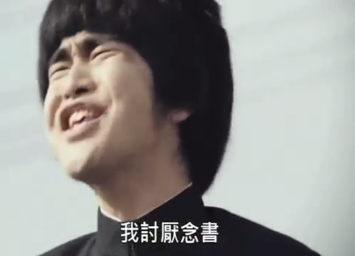
為自己集氣，也是一個好方法~

Slide 14
可是，鼓勵自己的話要說些什麼呢?(例句)
_________(自己的名字)，我知道你一直很努力。加油!!!
YES,I CAN!!!
雖然現在____________，但我相信我_______是可以做到的!!!

Slide 15
接下來有一段時間，留給你～

Slide 16
遇到壓力時，懂得自我照顧、自我激勵，會增加自己的抗壓性、提高鬥志，下週我們再將這些激勵自己的話收集起來，做一個專屬自己的集氣瓶，敬請期待！

